Slide 1
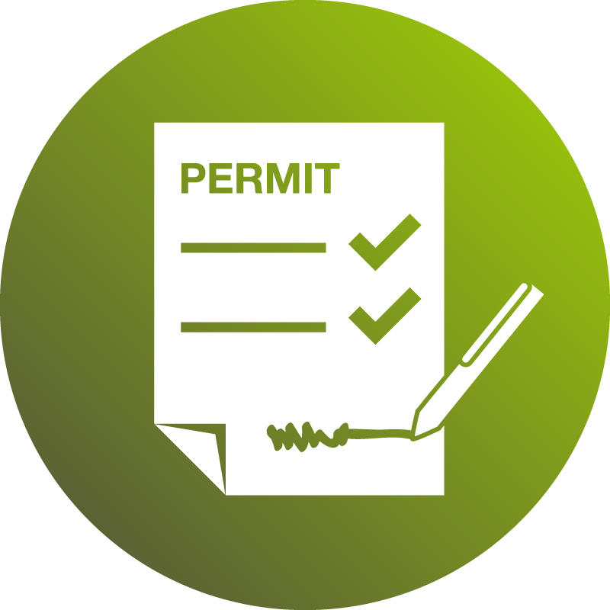
Werkvergunningen Toolbox
QHSE

Slide 2
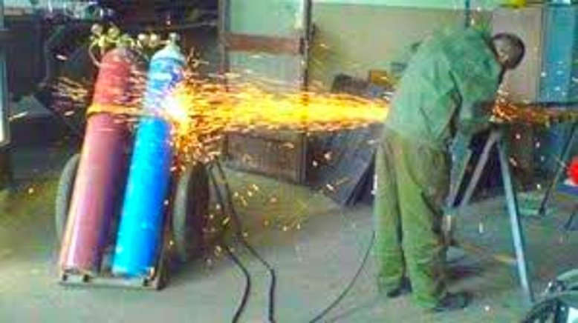
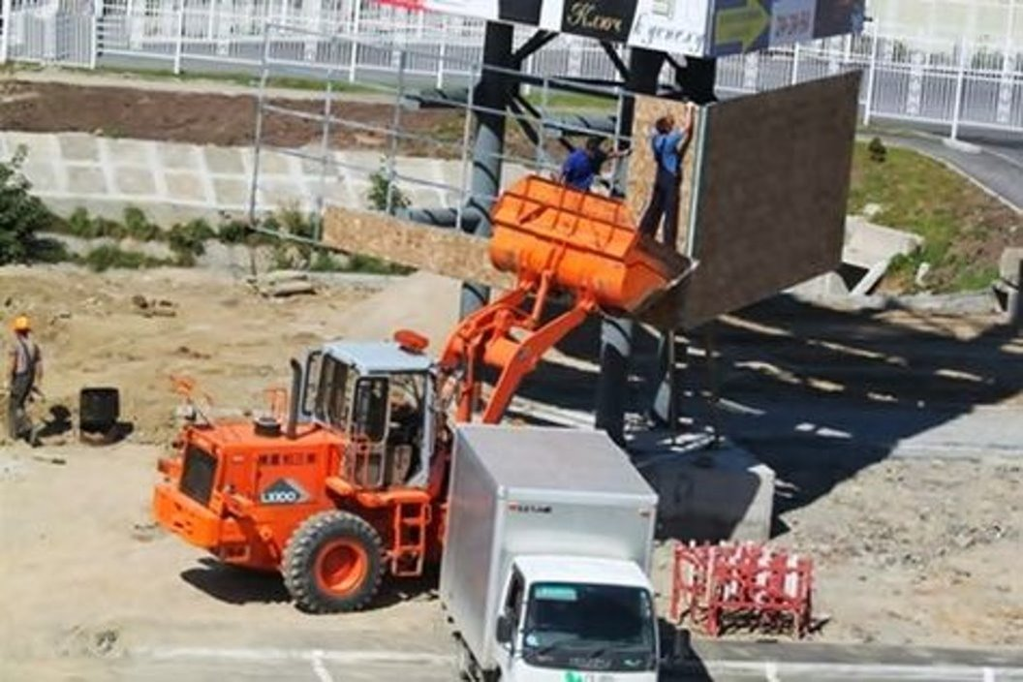
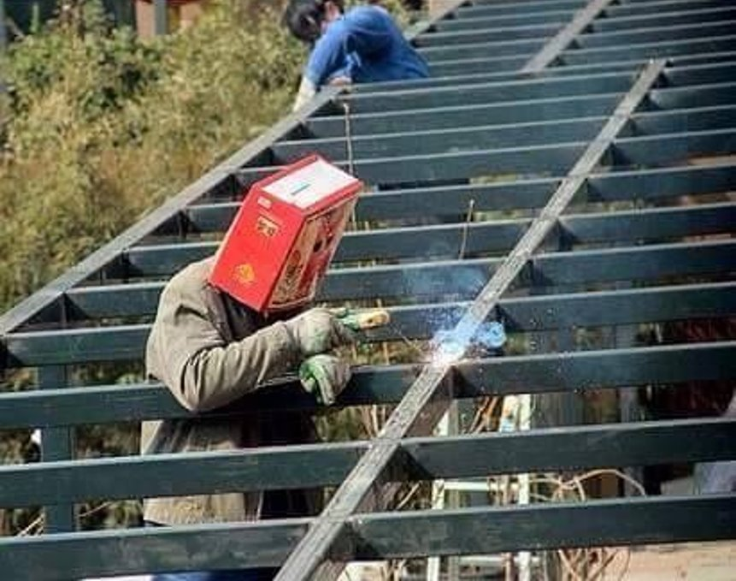
WAAROM DEZE TOOLBOX ?

Slide 3
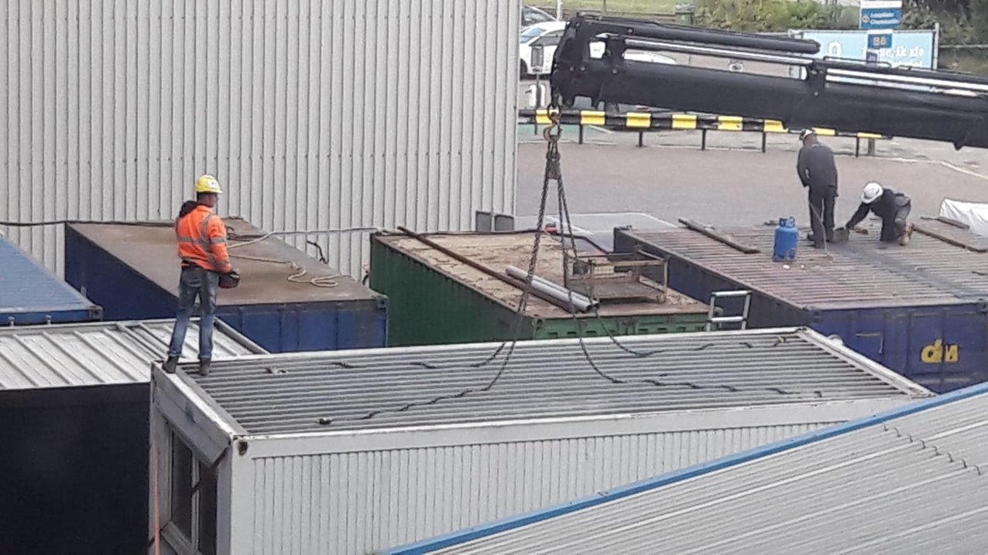
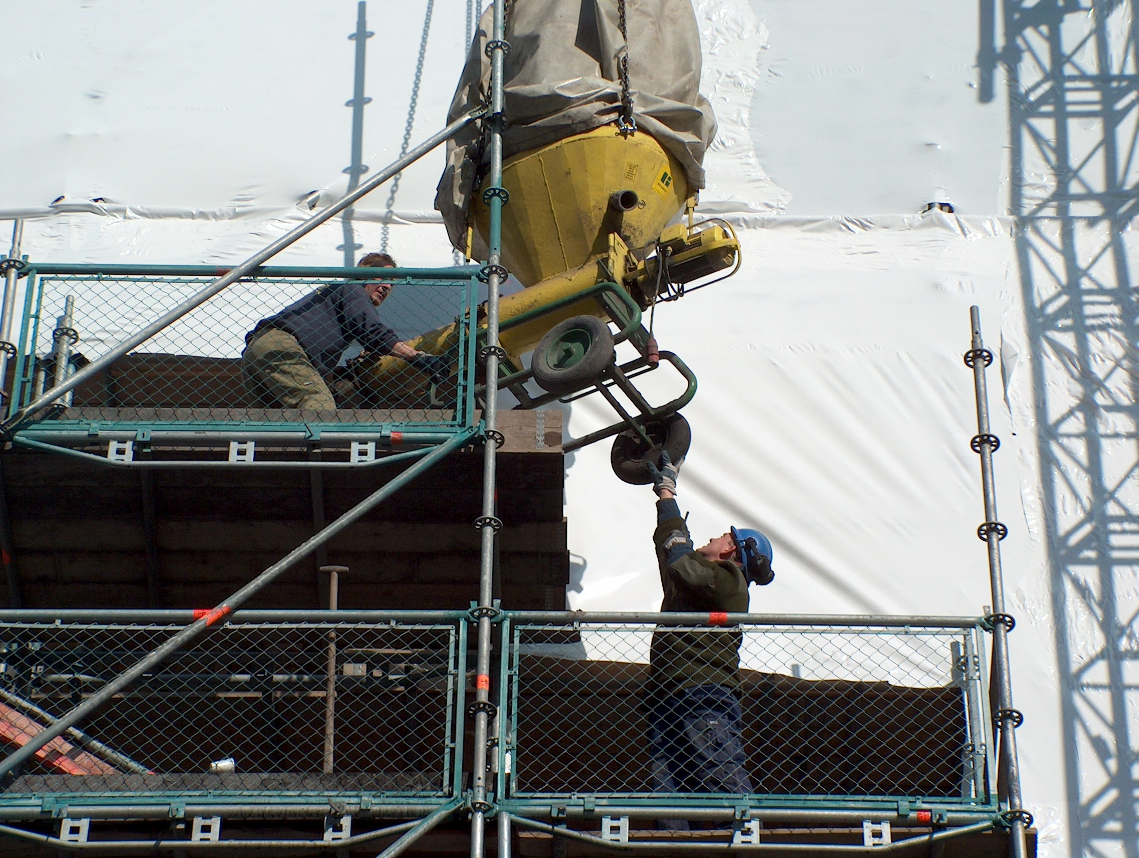
WAAROM DEZE TOOLBOX ?

Slide 4
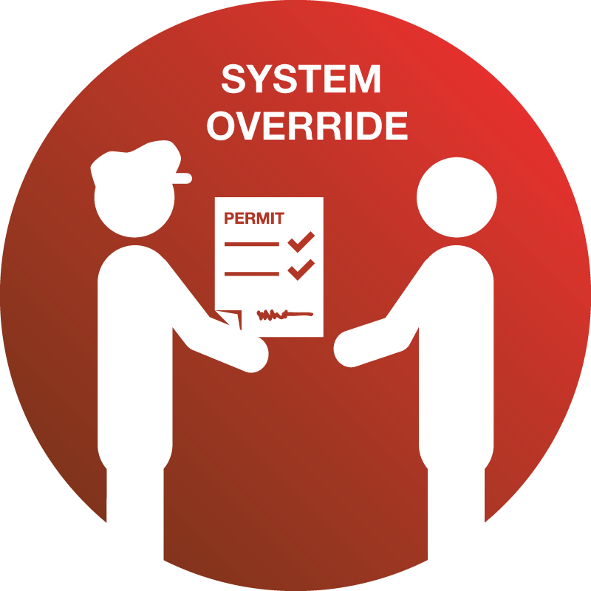
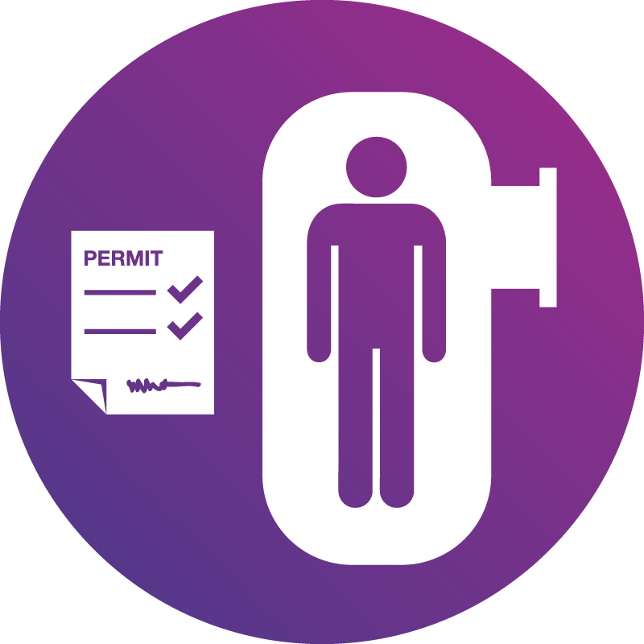
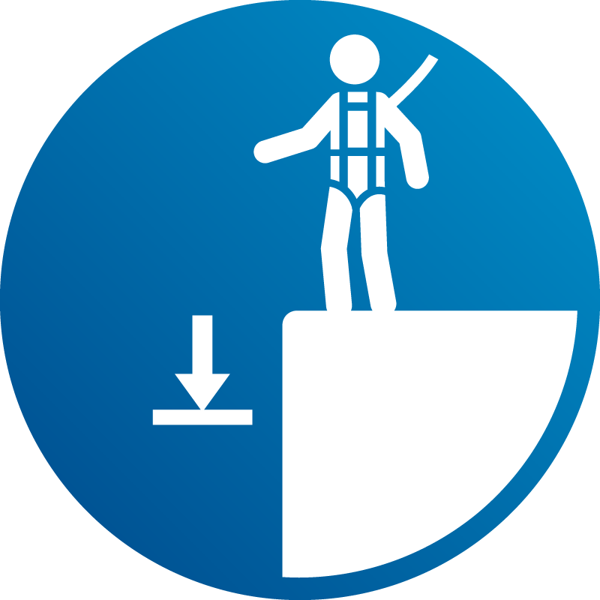
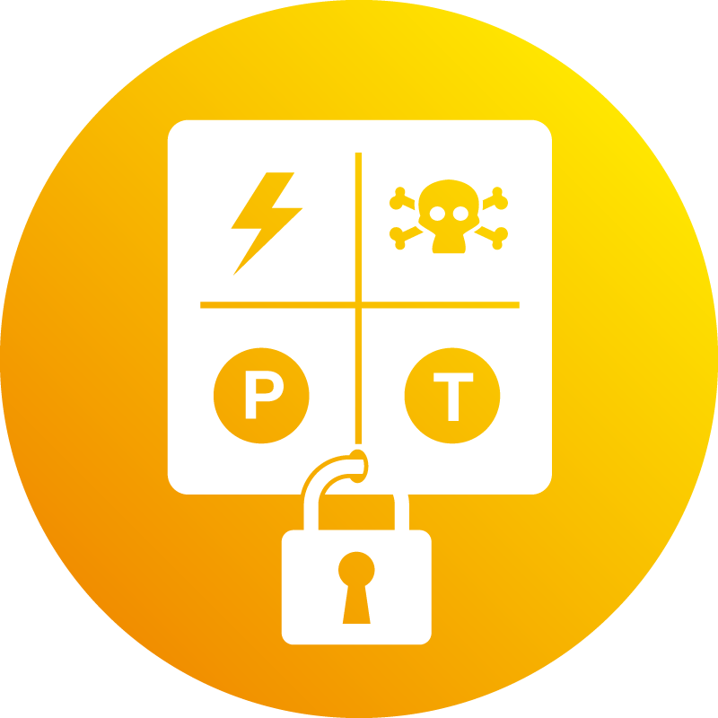
Definitie van een werkvergunning
Gemaakte afspraken, voorwaarden, beheersmaatregelen en condities van een karwei vast te stellen zodat de uit te voeren werkzaamheden nooit kunnen leiden tot:
onaanvaardbare risico’s voor mens en milieu
onaanvaardbare risico’s voor de installaties
verstoringen van de bedrijfsvoering
Je hebt daar bindende afspraken voor nodig tussen:
aanvrager
verstrekker
houder

Slide 5
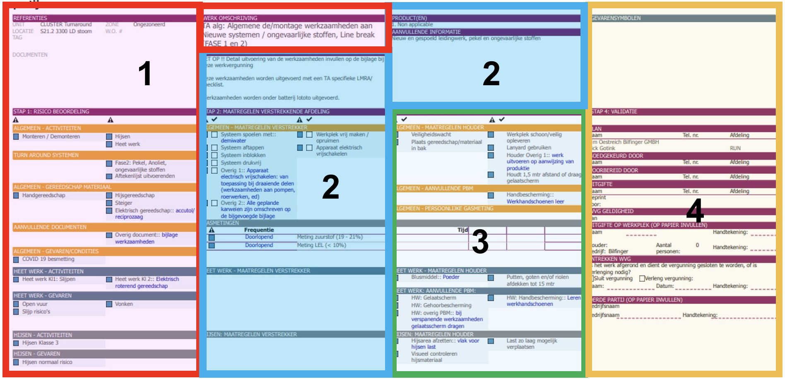
Opbouw werkvergunning
1- Risicobeoordeling, activiteiten en omschrijving
2- Maatregelen verstrekkende afdeling en aanvullende informatie.
3- Maatregelen houder
4- Bekrachtigen door
belanghebbende
Special permits
Notes:
De werkvergunning is opgebouwd in 4 secties.
Daarnaast kan een special permit zoals bijvoorbeeld ”heet werk” voor extra maatregelen zorgen.

Slide 6
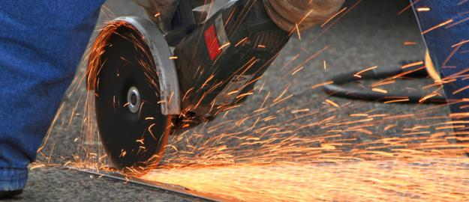
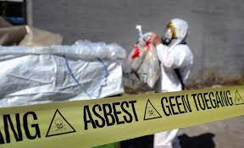
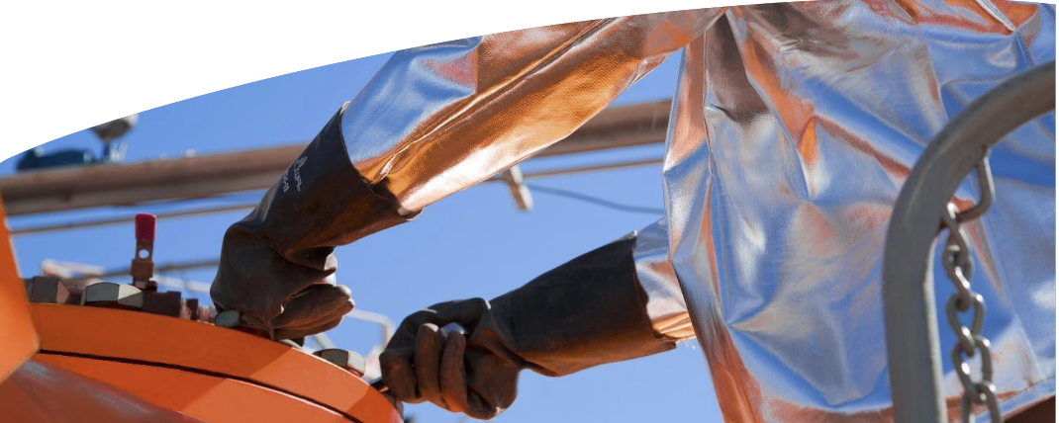
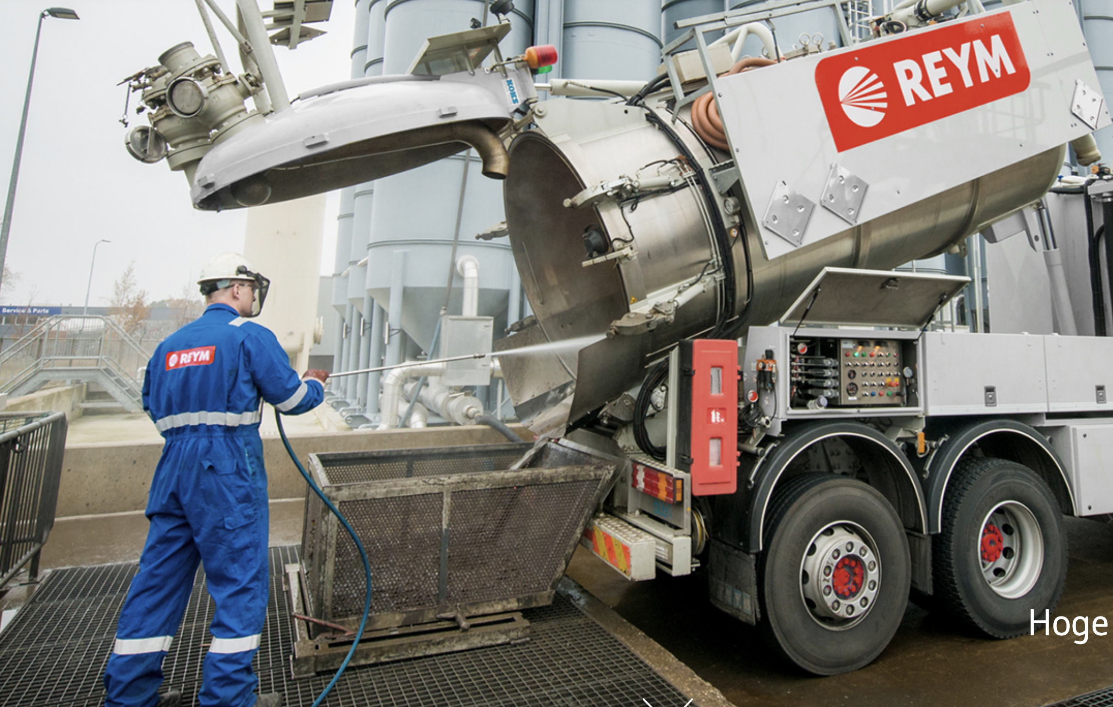
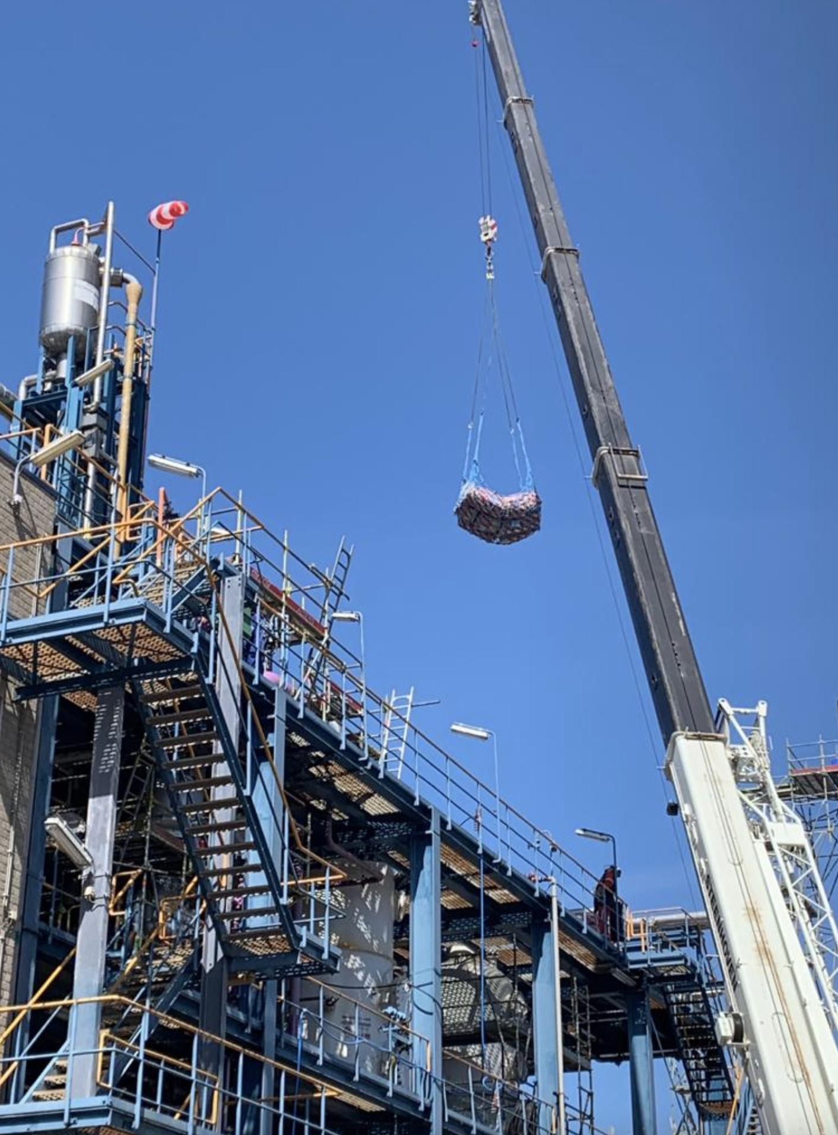
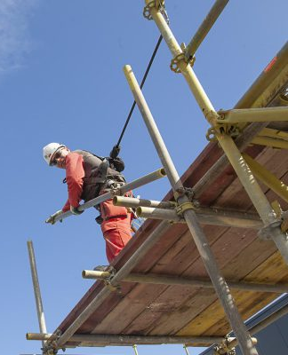
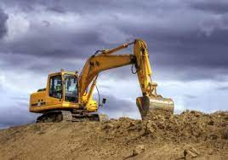
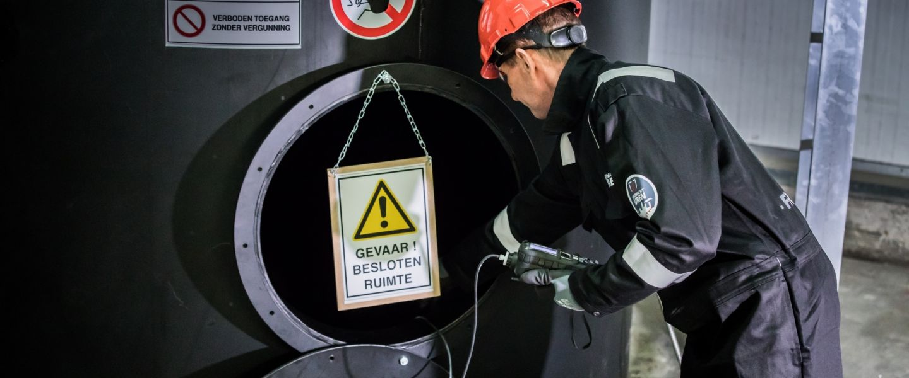
De volgende hoge risico’s kunnen als special permits toegevoegd worden aan de werkvergunning:
Notes:
Special permits zijn: Asbest, hijsen, ioniseerende straling, heet werk, line break, hoogspanning/spanning voerende delen, cse, werken op hoogte, grondroering, hoge druk reiniging

Slide 7
Hoog risico activiteiten
Naast de special permits zijn nog meer hoog risico activiteiten. Welke zijn dit?
Werkzaamheden waarbij afgeweken wordt van de “life critical procedure”( bv. geen LOTOTO toepasbaar)
Werkzaamheden aan of in de buurt van lekkages waarbij kans op blootstelling is op hoge temperatuur/drukken (>40°C of > 8 barg) en/of gevaarlijke stoffen. (inclusief steigerbouw en isolatie werkzaamheden)
Duikwerkzaamheden.
“Hot tapping”.
Het toepassen van gevaarlijke stoffen tijdens de activiteit.
Daarnaast bestaat er de mogelijkheid om altijd een hoog risico werkvergunning te maken van werkzaamheden die niet staan genoemd
Notes:
Afwijkingen LCP
Werkzaamheden aan of in de buurt van lekkages
Duikwerkzaamheden.
“Hot tapping”.
Toepassen van gevaarlijke stoffen.
Daarnaast bestaat er de mogelijkheid om altijd een hoog risico werkvergunning te maken van werkzaamheden die niet staan genoemd

Slide 8
TRA vereiste activiteiten
Wat zijn activiteiten die altijd TRA plichtig zijn?
Hijsen Klasse 1.
Line Break: Ontstoppen van installatiedelen en/of leidingsystemen of niet gespoelde installatiedelen en/of leidingsystemen.
Werkzaamheden waarbij afgeweken wordt van de “life critical procedures” (b.v. geen LOTOTO toepasbaar)
“Hot tapping”
Asbest sanering klasse 2A.
Sterkte test met gasdruk indien vloeistof niet mogelijk is (uitgangspunt moet altijd vloeistof zijn)
Daarnaast bestaat er de mogelijkheid om altijd een TRA sessie te houden van werkzaamheden die niet op deze lijst staan genoemd.
Notes:
Hijsen Klasse 1.
Ontstoppen of niet gespoelde installatiedelen en/of leidingsystemen.
Afwijkingen LCP
“Hot tapping”
Asbest sanering klasse 2A.
Sterkte test met gasdruk
Daarnaast bestaat er de mogelijkheid om altijd een TRA sessie te houden van werkzaamheden die niet op deze lijst staan genoemd.

Slide 9
Uitgifte/ Controle werkvergunning en LMRA

Slide 10
Uitgifte werkvergunning op de werkplek
Geef een werkvergunning alleen uit als je de unit beheerst en je zeker bent van de status van de unit. De werkvergunning geeft je uit in het veld op de locatie waar het werk wordt uitgevoerd. Hier doorloopt de verstrekker de werkvergunning samen met de houder.
Hoe beoordeel je de werkvergunning tijdens een controle of verstrekking?
Voert activiteiten uit die omschreven staan in de werkvergunning?
Goede omschrijving van de werklocatie(s) die onder de werkvergunning vallen?
Goede omschrijving van de gebruikte gereedschappen?
Zijn alle beheersmaatregelen voor de houder en verstrekker toegepast?
Is de werkvergunning uitgegeven voor de juiste duur?
Zijn de (eventuele) bijlages aanwezig? Denk aan TRA, V&G plan, CSE plan, Hijstekening etc.
Zijn er, indien nodig passende speciale voorzorgsmaatregelen getroffen?
Zijn de juiste gevaren geïdentificeerd en zijn de juiste voorzorgsmaatregelen genomen?
Zijn er gasmetingen nodig?
Is Lototo van toepassing. Zo ja, is de Try Out toegepast?
Notes:
Voert activiteiten uit die omschreven staan in de werkvergunning?
Goede omschrijving van de werklocatie(s) die onder de werkvergunning vallen?
Goede omschrijving van de gebruikte gereedschappen?
Zijn alle beheersmaatregelen voor de houder en verstrekker toegepast?
Is de werkvergunning uitgegeven voor de juiste duur?
Zijn de (eventuele) bijlages aanwezig? Denk aan TRA, V&G plan, CSE plan, Hijstekening etc.
Zijn er, indien nodig passende speciale voorzorgsmaatregelen getroffen?
Zijn de juiste gevaren geïdentificeerd en zijn de juiste voorzorgsmaatregelen genomen?
Zijn er gasmetingen nodig?
Is Lototo van toepassing. Zo ja, is de Try Out toegepast?

Slide 11
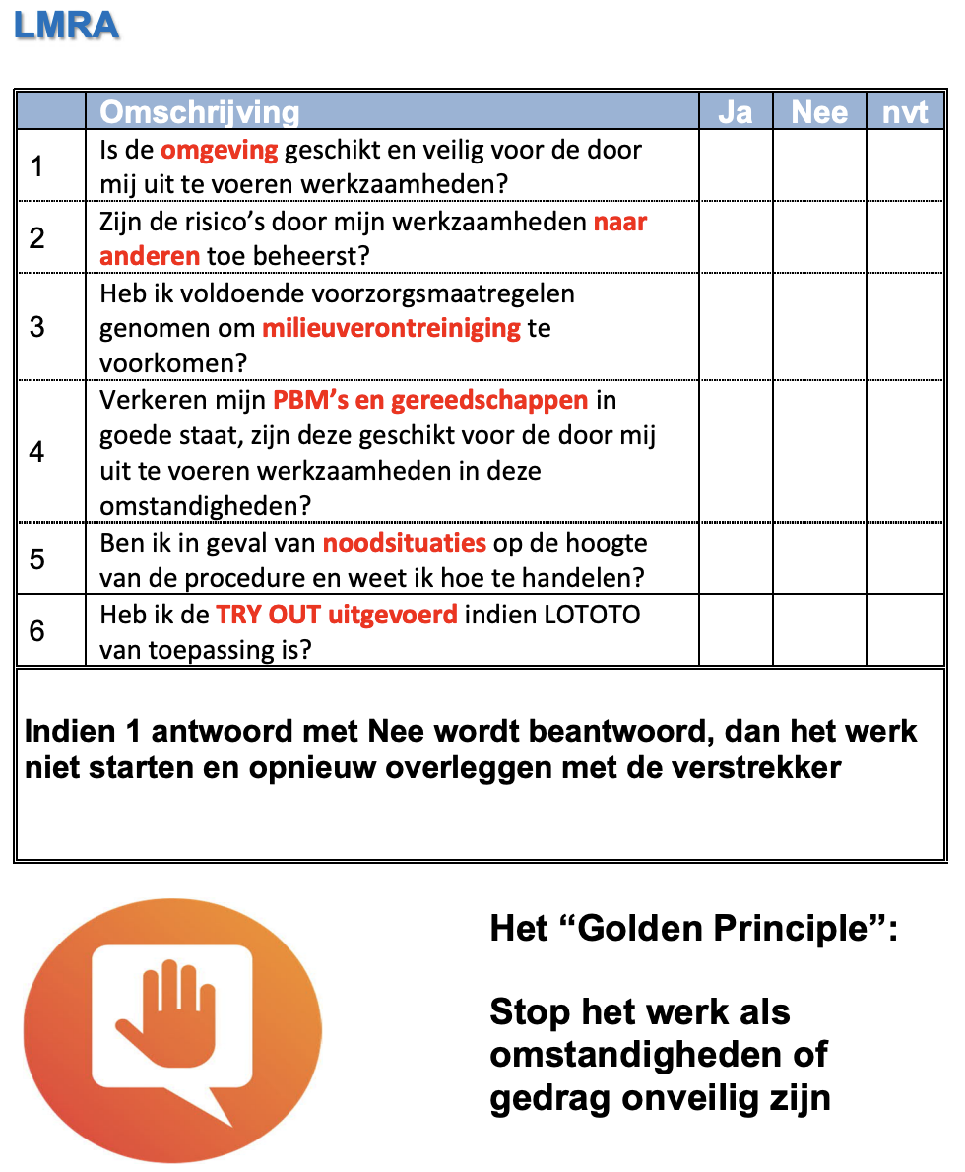
Last Minute Risk Assessment
Voer de LMRA altijd ter plaatse uit en weet waar de houder gaat werken. Als een contractor in een groter gebied werkt, loop dan dit gebied samen na.
De LMRA is onderdeel van de werkvergunning en is een schriftelijke overeenstemming. Zorg dus dat je weet wat je tekent.
De LMRA is een wisselwerking tussen de houder en verstrekker. Je hoeft niet alles op te noemen, stel gewoon vragen. Alleen zo kan je zien of de houder echt op de hoogte is van de werkzaamheden.
Naast de vragen op de LMRA kun je nog aanvullende vragen stellen
Waar zijn de vluchtmogelijkheden, nood-oogdouches of brandblusvoorzieningen?
Met welke (gevaarlijke) stoffen ze mogelijk in aanraking kunnen komen?
Wat te doen bij blootstelling?
Notes:
Waar zijn de vluchtmogelijkheden, nood-oogdouches of brandblusvoorzieningen?
Met welke (gevaarlijke) stoffen ze mogelijk in aanraking kunnen komen?
Wat te doen bij blootstelling?

Slide 12
Rollen en verantwoordelijkheden
Planner
De eerste risico beoordeling begint bij notificatie/gatekeeper. De planner maakt aan de hand van aangeboden scope een werkpakket, kijkende vanuit uit zijn kennis naar eventuele risico’s bij opname. In het werkpakket wordt informatie over de gebruikte gereedschappen en materialen aangegeven.
Werkvergunning aanvrager
Verantwoordelijk voor een goede voorbereiding van het uit te voeren werk welke resulteert in een duidelijke en juiste omschrijving (vermeld activiteiten, risico’s door werkzaamheden, toegepaste gereedschappen. Bijvoorbeeld: hulp chemicaliën, toegepaste werk- en voertuigen) van de uit te voeren werkzaamheden.
Werkvergunning voorbereider
Beoordeelt de aanvraag van de werkvergunning aan de hand van de verkregen documentatie/informatie.
Controleert gemaakte risico inschatting en kiest definitieve risico categorie werkvergunning.
Notes:
Planner
De eerste risico beoordeling begint bij notificatie/gatekeeper. De planner maakt aan de hand van aangeboden scope een werkpakket, kijkende vanuit uit zijn kennis naar eventuele risico’s bij opname. In het werkpakket wordt informatie over de gebruikte gereedschappen en materialen aangegeven.
Werkvergunning aanvrager
Verantwoordelijk voor een goede voorbereiding van het uit te voeren werk welke resulteert in een duidelijke en juiste omschrijving (vermeld activiteiten, risico’s door werkzaamheden, toegepaste gereedschappen. Bijvoorbeeld: hulp chemicaliën, toegepaste werk- en voertuigen) van de uit te voeren werkzaamheden.
Werkvergunning voorbereider
Beoordeelt de aanvraag van de werkvergunning aan de hand van de verkregen documentatie/informatie.
Controleert gemaakte risico inschatting en kiest definitieve risico categorie werkvergunning.

Slide 13
Werkvergunning verstrekker
Binnen de verstrekkende afdeling zorgt de uitgever voor autorisatie van de werkvergunning (klaar voor uitgifte) en een operator zorgt voor verstrekking op de werkplek en het uitvoeren van de LMRA. De operator tekent ook persoonlijk af op de werkvergunning voor:
controle van de beheersmaatregelen van de verstrekkende afdeling;
bevestiging van het gesprek met de vergunninghouder op de werkplek;
het uitvoeren van de LMRA.
De verstrekker controleert tijdens zijn wacht regelmatig op de werkplek of de werkzaamheden nog uitgevoerd worden conform de afspraken die op de werkvergunning vermeldt staan.
Werkvergunning Houder
Is verantwoordelijk voor de uitvoering van de activiteiten zoals gepland en beschreven in de werkvergunning.
Spreekt Nederlands, Engels of Duits.
Heeft directe controle over de in de werkvergunning genoemde activiteiten.
Is medeverantwoordelijk voor het uitvoeren van de LMRA samen met de verstrekker.
Gedurende de uitvoering van de werkzaamheden aanwezig en zorgt ervoor dat de werkvergunning altijd zichtbaar op de werkplek hangt.
Stopt de werkzaamheden bij wijziging van de omstandigheden of wanneer de situatie onveilig wordt geacht en/of er acuut gevaar dreigt. De houder van de werkvergunning neemt contact op met de verstrekker.
Notes:
Verstrekker
controle van de beheersmaatregelen van de verstrekkende afdeling;
bevestiging van het gesprek met de vergunninghouder op de werkplek;
het uitvoeren van de LMRA.
Houder
Is verantwoordelijk voor de uitvoering van de activiteiten zoals gepland en beschreven in de werkvergunning.
Spreekt Nederlands, Engels of Duits.
Heeft directe controle over de in de werkvergunning genoemde activiteiten.
Is medeverantwoordelijk voor het uitvoeren van de LMRA samen met de verstrekker.
Gedurende de uitvoering van de werkzaamheden aanwezig en zorgt ervoor dat de werkvergunning altijd zichtbaar op de werkplek hangt.
Stopt de werkzaamheden bij wijziging van de omstandigheden of wanneer de situatie onveilig wordt geacht en/of er acuut gevaar dreigt. De houder van de werkvergunning neemt contact op met de verstrekker.

Slide 14
Autorisaties
Mede ondertekening (co-signing level 1)
Activiteit / onderwerp | Autorisatie
Hoog risico werkvergunning | Operationeel beheerder
Werkzaamheden in elektrische bedrijfsruimte of aan/in de nabijheid van spanning voerende delen | Operationeel Installatie verantwoordelijke/werkverantwoordelijke
Grondroeringswerkzaamheden dieper dan 30 cm | Operationeel Installatie verantwoordelijke/werkverantwoordelijke
 | Deskundige ondergrondse leidingen
 | HSE Specialist/ Milieu deskundige
Taak Risico Analyse | HSE Specialist
Werkzaamheden aan een nucleaire bron | Stralingsdeskundige niveau 3.
Mede-uitgifte door SLT (co-issuing level 2)
Betreding besloten ruimte van Installaties die uit bedrijf genomen moeten worden om een betreding mogelijk te maken in tanken, destillatie kolommen, indampers, vaten, gegraven put dieper dan 1,2 meter.
Op het moment dat een goedgekeurde steiger betreden moet worden met individuele valbeveiliging.
Hot tapping.
Werkzaamheden onder LOTOTO waarbij geen energievrij aangetoond kan worden met de Try Out.
Werkzaamheden waarbij 2 LCP van toepassing zijn
Hijsklasse 1 en 2.

Slide 15
Dankjewel

